Slide 1


StackOverflow用户数据挖掘
——张亮 张梦菲 蒋文慧

Slide 2
提纲
0
/
1
背景介绍
数据分析
问答预测
总结分工

Slide 3
提纲
0
/
1
背景介绍
数据分析
问答预测
总结分工

Slide 4
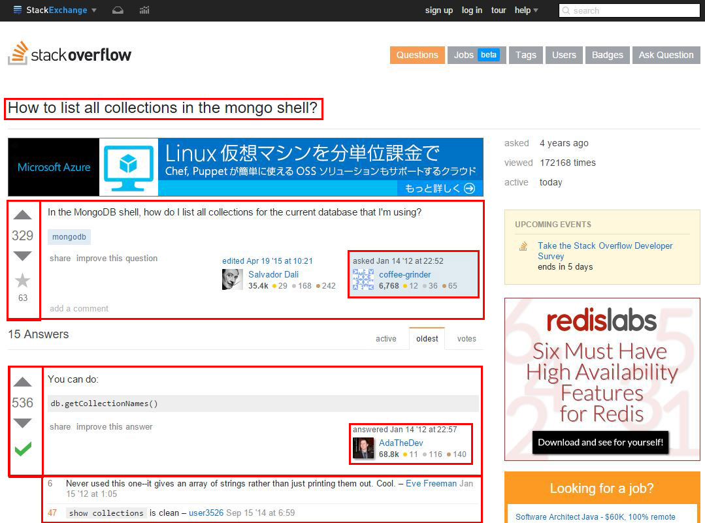
1
StackOverflow Website

Slide 5
1
数据环境
2008-2015年StackOverflow网站数据
文件名 | 大小(压缩) | 大小(未压缩) | 备注
Posts.7z | 7.9 G | 42.3 G | 提问/回答
Comments.7z | 2.4 G | 11.7 G | 发表评论
Votes.7z | 551.6 M | 924 M | 投票
Tags.7z | 599.4 K | 3.8 M | 标签
总计 | 10.84 G | 54.9 G | -
https://archive.org/details/stackexchange
Notes:
StackOverflow网站的开放程度超乎你们的想象

Slide 6
提纲
0
/
1
背景介绍
数据分析
问答预测
总结分工

Slide 7
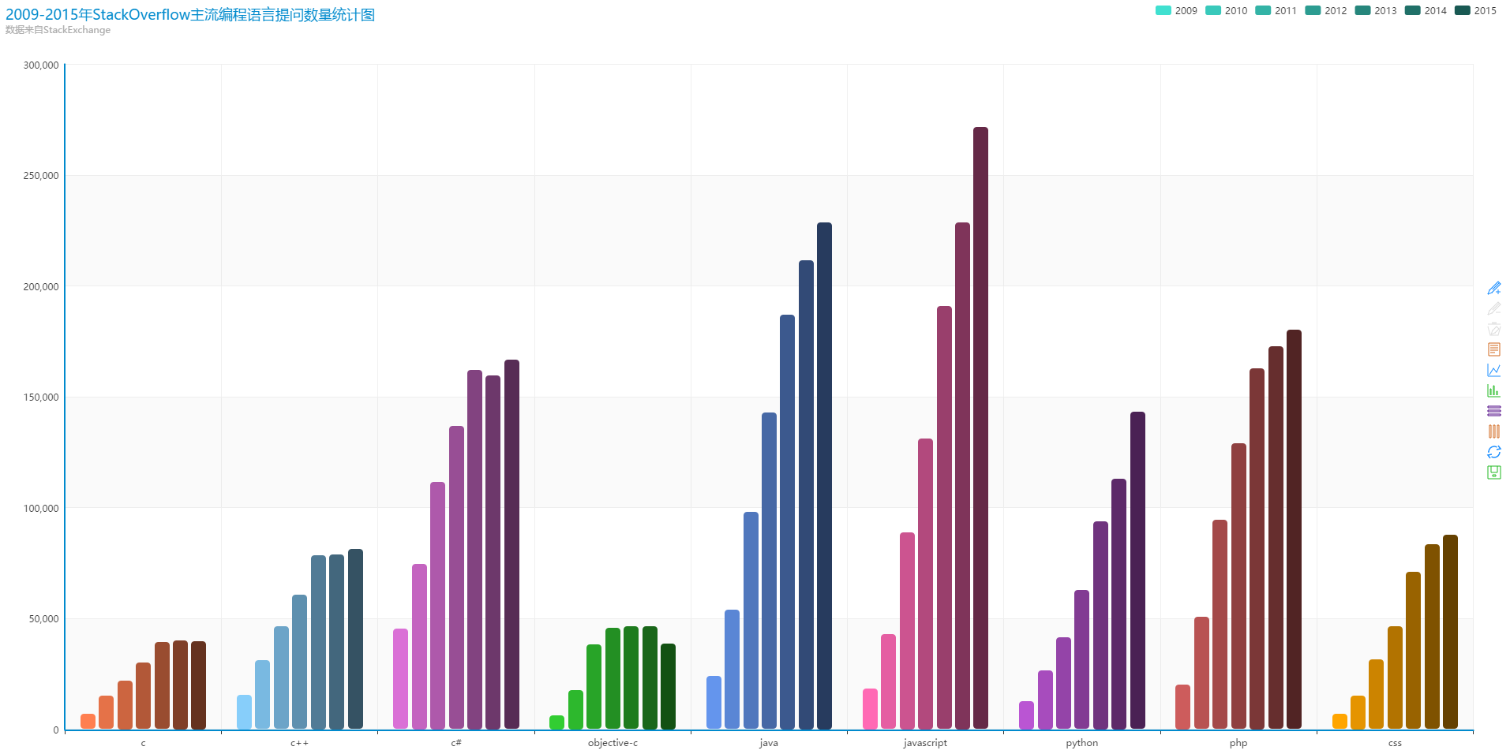
2
主流编程语言年度提问情况

Slide 8
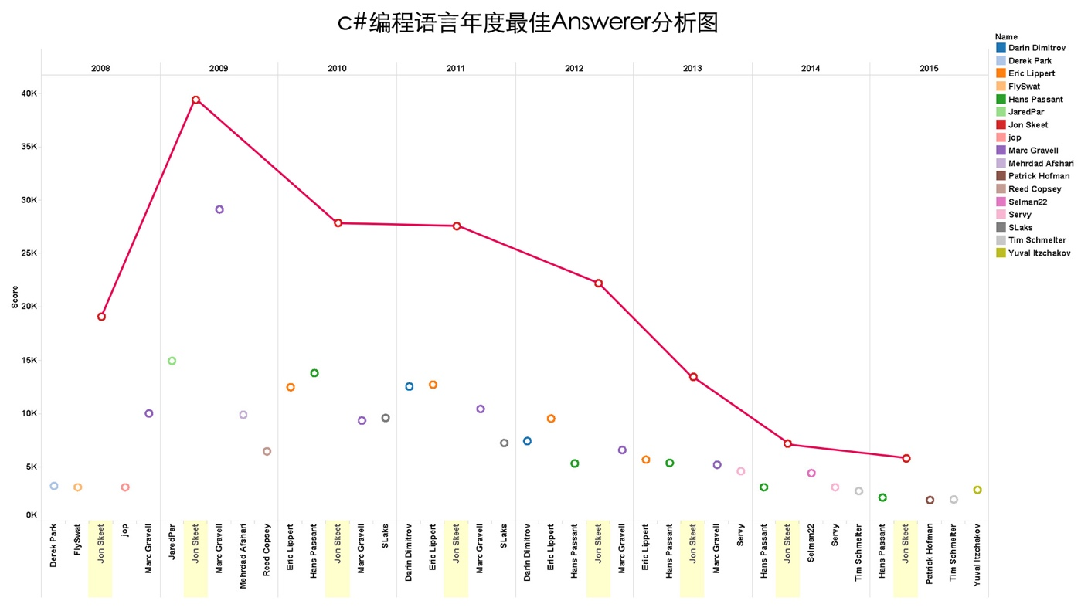

2
C#编程语言年度最佳回答者
Avg 11.9 ans, 4.5 ac / day
https://data.stackexchange.com/stackoverflow/query/419531/top-5-answers-by-tag-year?TAG=c%23&YEAR=2010
Notes:
Stackexchange 开放SQL接口

Slide 9
2
StackOverflow网站活跃度分析（AHP）
目标层
网站活跃度
准则层
内容贡献
0.75
评价贡献
0.25
措施层
发问
回答
评论
正面
反面
0.43
0.43
0.14
0.75
0.25
Notes:
层次分析法（AHP）
层次分析法适用于多目标决策，用于存在多个影响指标的情况下，评价各方案的优劣程度。
第二层开始运用9标度法，通过正互反矩阵算矩阵一致性。一致性比率CR = CI/RI < 0.1 则接受

Slide 10
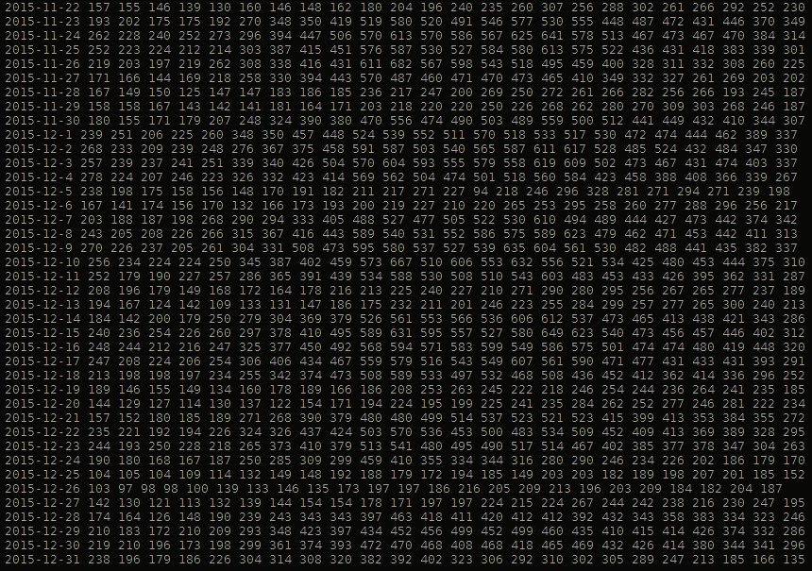
2
StackOverflow网站活跃度分析（AHP）
视而不见 -> 视且可见

Slide 11
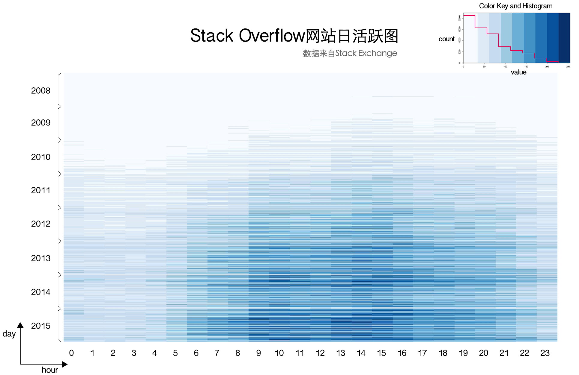
2
StackOverflow网站活跃度分析（AHP）

Slide 12
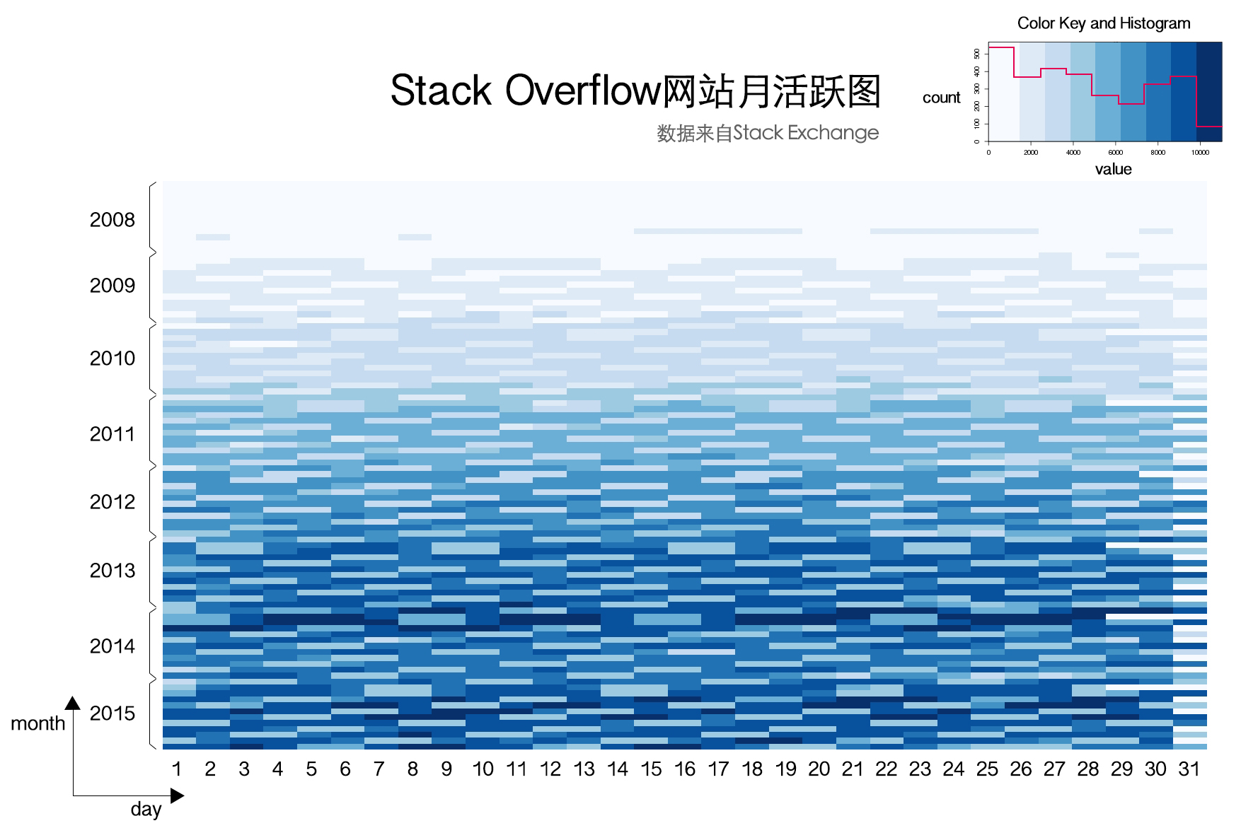
2
StackOverflow网站活跃度分析（AHP）

Slide 13
提纲
0
/
1
背景介绍
数据分析
问答预测
总结分工

Slide 14
3
StackOverflow提问回帖预测
1
2
实验任务
实验数据
通过现有数据，并结合机器学习算法，预测发帖是否会被回答。
2014-2015年StackOverflow网站6万条数据
4
3
实验过程
实验环境
特征选取与模型应用
Spark 1.5.0 ( spark on Yarn )
Hadoop 2.6.0
Hive 1.2.1
Anaconda 1.8.0 64-bit

Slide 15
3
StackOverflow提问回帖预测
Echarts
原始数据
统计分析结果
Tableau
R
Hive
Spark
Spark Mllib
预测结果
训练/测试集
sklearn
预测结果

Slide 16
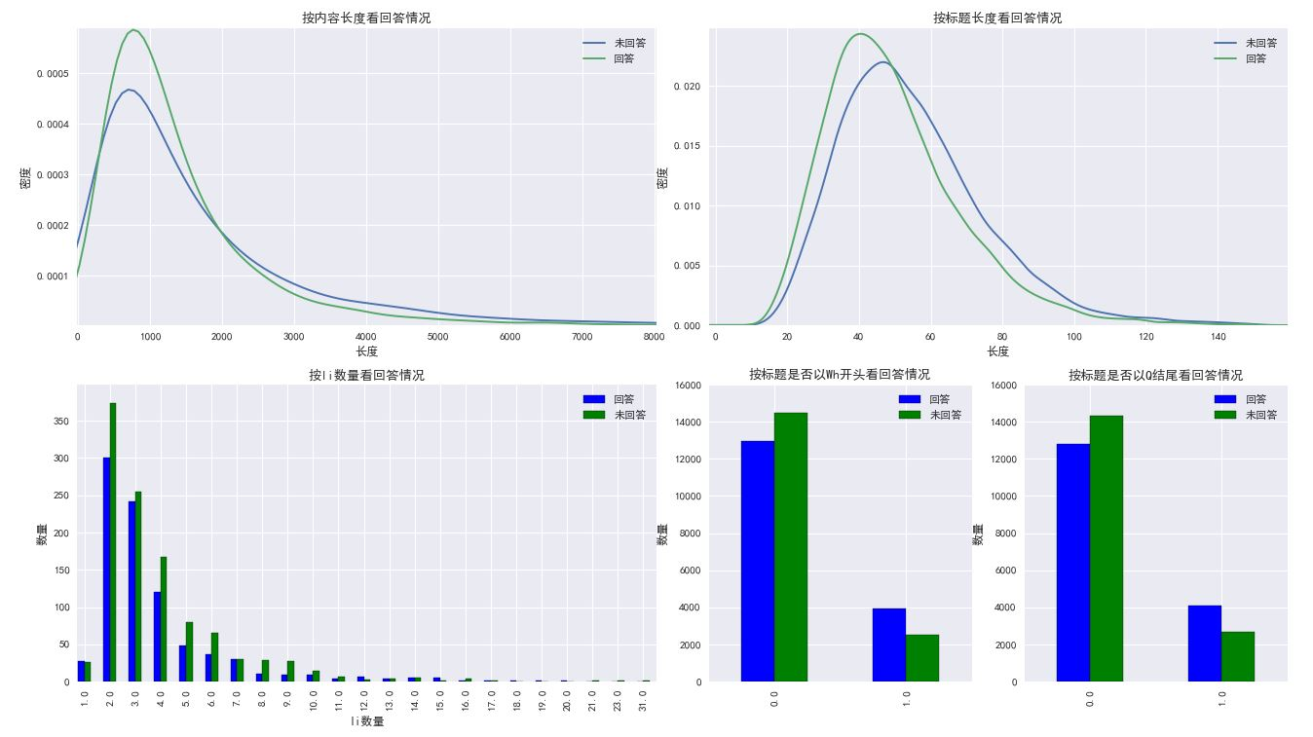
3
StackOverflow提问回帖预测
Notes:
区分不是很明显，但是特征还是要保留的。
因为这些特征或多或少的能够表征数据的一些特点。尽管不够明显，但有可能，在多维度下数据就会被分开了
分类器会综合多个特征去区分样本，并且一些训练多个弱分类器的算法在这些数据上的表现会更好

Slide 17
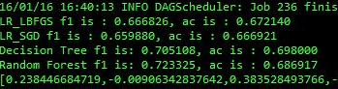
3
StackOverflow提问回帖预测
实验过程与结果：spark mllib
feature | 备注
codeFragNum | 代码片段数量
liNum | 表格数量
popTagsNum | 流行tag数量
startWithWh | 标题以Wh或How开头
endWithQ | 标题以？结尾
titleLength | 标题长度
bodyLength | 内容长度
Notes:
Baseline on spark，看看数据，看看算法表现，看看结果
发现问题：spark上的算法少，且不易调。并且，由于并行化和分布式的作用，多采用batch learning，有牺牲精度换速度的味道

Slide 18
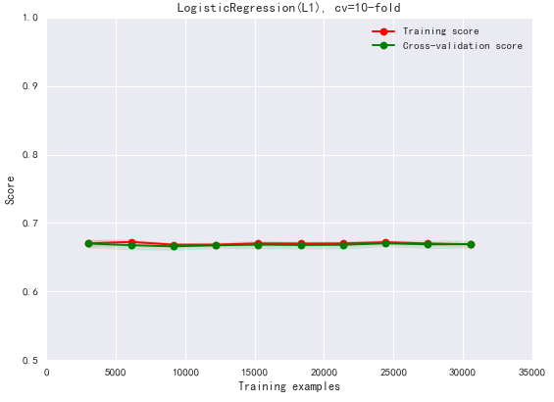
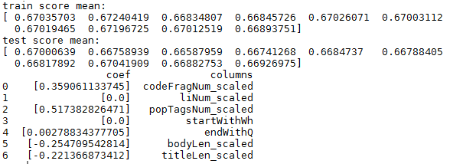
3
StackOverflow提问回帖预测
实验过程与结果：sklearn LR
模型欠拟合，表征能力不好
Feature不足
LR能力有限
Notes:
转战python 的 sklearn
同一套数据，同一套feature，同一套算法
CV: 10-fold

Slide 19
3
StackOverflow提问回帖预测
实验过程与结果：加feature
feature | 备注 | feature | 备注
codeFragNum | 代码片段数量 | WhAndQ1 | Wh与？同时有
liNum | 表格数量 | WhAndQ0 | Wh与？同时无
totalTI | Tags总流行指数 | isweekend | 发帖是否在周末
avgTI | Tags平均流行指数 | cntQ | 提问者历史提问次数
popTagsNum | 流行tag数量 | cntA | 提问者历史回答次数
startWithWh | 标题以Wh或How开头 | titleLength | 标题长度
endWithQ | 标题以？结尾 | bodyLength | 内容长度

Slide 20
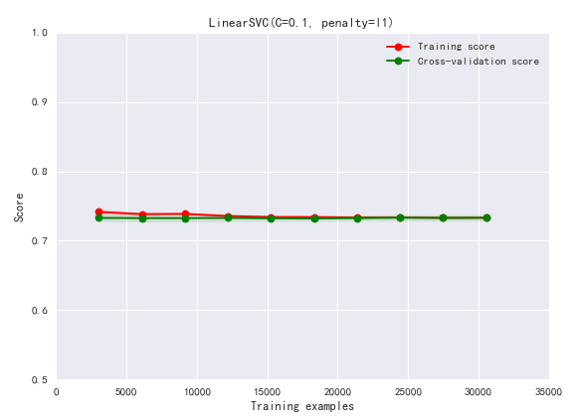
3
StackOverflow提问回帖预测
实验过程与结果：换model(LinearSVC),调参数

Slide 21
3
StackOverflow提问回帖预测
实验过程与结果：最终feature
feature | 备注 | feature | 备注
codeFragNum | 代码片段数量 | WhAndQ1 | Wh与？同时有
liNum | 表格数量 | WhAndQ0 | Wh与？同时无
totalTI | Tags总流行指数 | isweekend | 发帖是否在周末
avgTI | Tags平均流行指数 | cntQ | 提问者历史提问次数
popTagsNum | 流行tag数量 | cntA | 提问者历史回答次数
startWithWh | 标题以Wh或How开头 | titleLength | 标题长度
endWithQ | 标题以？结尾 | bodyLength | 内容长度
aNum | 超链接数量 | strongNum | 强调片段数量
thxNum | 感谢语数量 | hourHot | 发帖时网站热度

Slide 22
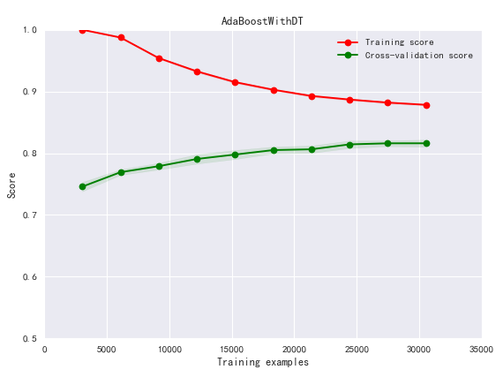
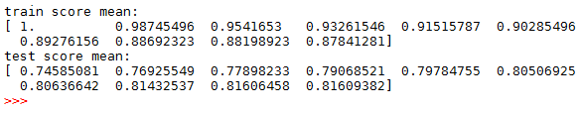
3
StackOverflow提问回帖预测
实验过程与结果：最终model和参数
AdaBoost With DecisionTree
n_estimator = 800
learning_rate = 0.8
Single tree:
max_depth=2,
min_samples_leaf=1
Notes:
线性核函数

Slide 23
提纲
0
/
1
背景介绍
数据分析
问答预测
总结分工

Slide 24
4
项目总结
三项分析任务，一项预测任务
极大地提高了自身能力
能力
组内分工明确，各尽其职
合作
感恩
感谢刘驰老师的谆谆教导

Slide 25
4
团队分工
Spark & Hive 环境搭建与维护
数据抽取、清洗、转换、装载 (Python)
实验分析与设计
蒋文慧
实验执行 (Spark, Python)
模型选择与调优 (Spark mllib & Python sklearn)
张 亮
实验结果整理与格式化 (Python)
结果可视化 ( Echarts & Tableau & R )
张梦菲

Slide 26
谢谢观看 & QA

